Slide 1

Freifunk für Schöppingen

Slide 2
Vorstellung

Slide 3
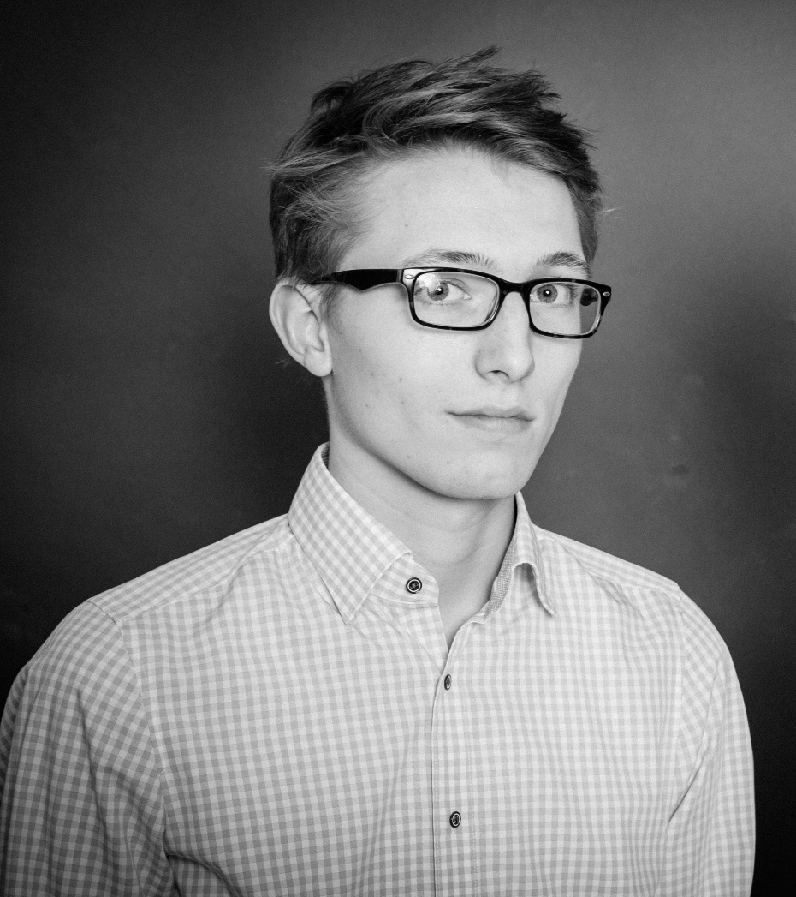
Wer bin ich?
Felix Wöstmann
Duales Studium der Informatik
Freifunker seit Juli 2014
Sehr aktiv seit Juni 2015

Slide 4


Freifunk Münsterland
Münsterland übergreifend
Stellt Infrastruktur
Freifunk Westmünsterland
Betreut lokale Projekte

Slide 5
Was ist Freifunk?

Slide 6
Ein freies WLAN-Netz
Wir verstehen uns als öffentlich zugänglich, nicht kommerziell, im Besitz der Gemeinschaft und unzensiert.
Bietet Internetzugang, ohne Störerhaftung
Router verbinden sich untereinander

Slide 7
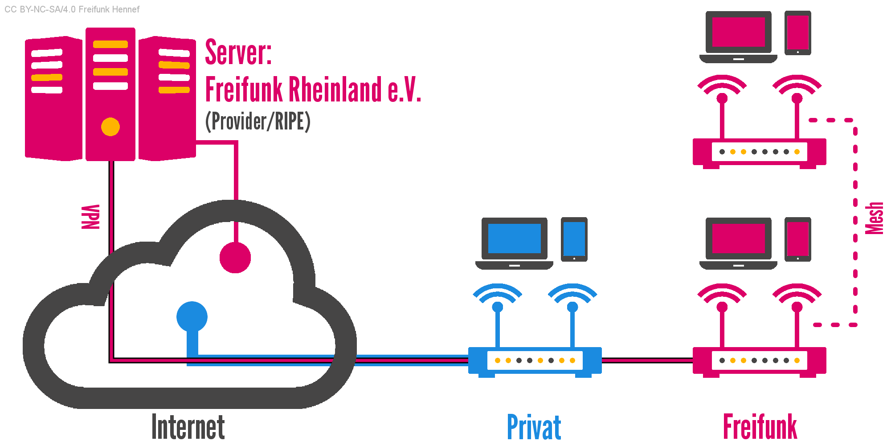
Technisches Konzept

Slide 8
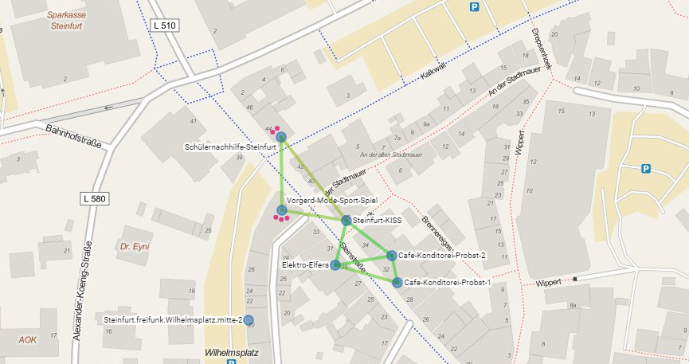
Mesh

Slide 9



Funktionsweise des Meshings
Familie Meier
Cafe / Kirche
Gemeindehaus

Slide 10

Funktionsweise des Meshings
Familie Meier
Cafe / Kirche
Gemeindehaus

Slide 11
Funktionsweise des Meshings
Familie Meier
Cafe / Kirche
Gemeindehaus

Slide 12
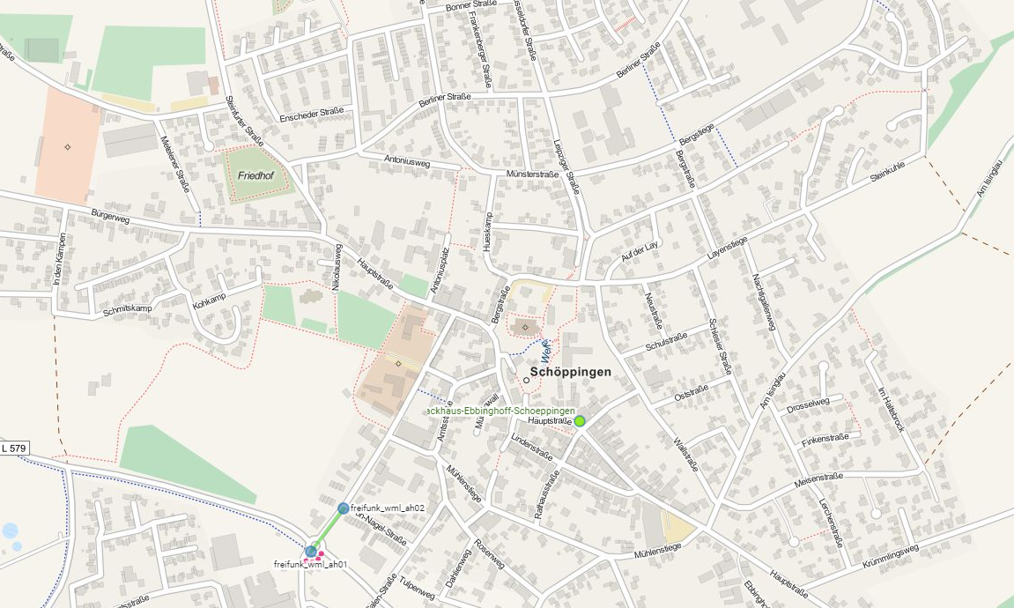
Aktueller Stand
Münsterland
1500 Zugangspunkte
4000 gleichzeitige Benutzer
Schöppingen
3 Zugangspunkte

Slide 13
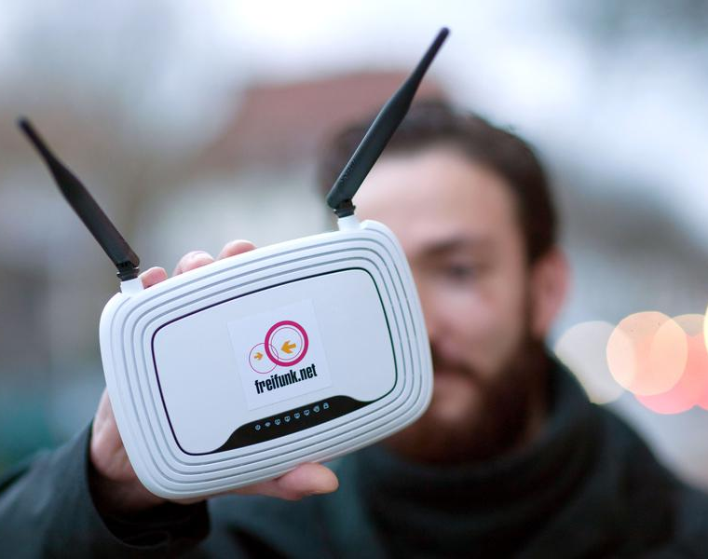
Router

Slide 14


Kontakt
Freifunk Münsterland
freifunk-muensterland.de
info@freifunk-muenster.de
Wöchentliches Treffen in Münster
Freifunk Münster
@Freifunk_MS
Freifunk Westmünsterland
freifunk-wml.de
info@freifunk-wml.de
2 wöchiges Treffen in Stadtlohn
Freifunk Westmünsterland

Slide 15
Noch Fragen?

Slide 16
Quellen
Karten sind © Openstreetmap Contributers (openstreetmap.org/license)

